Slide 1

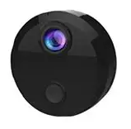
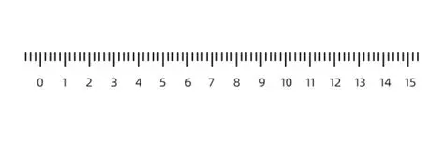

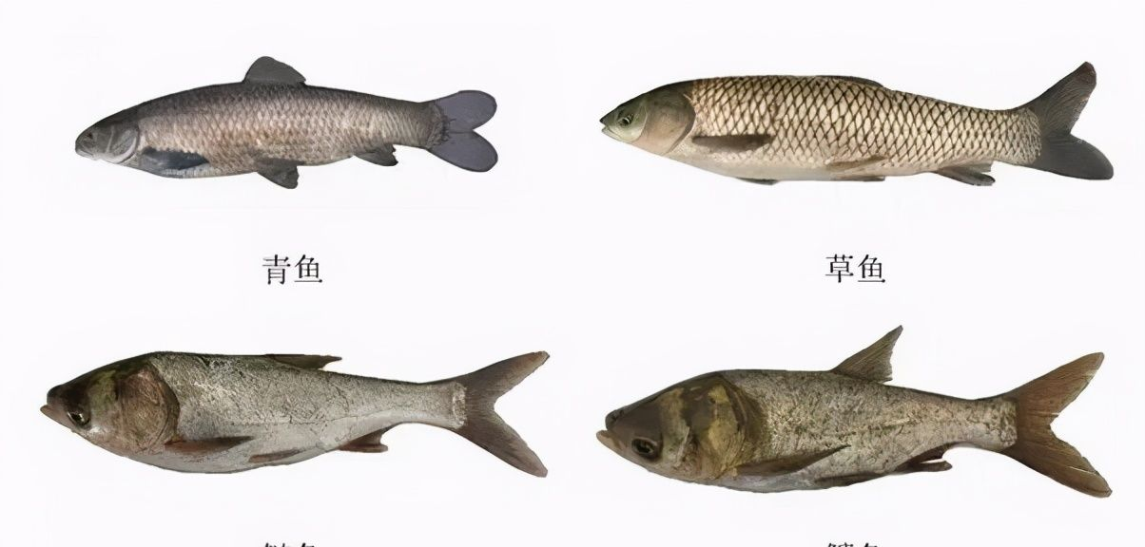
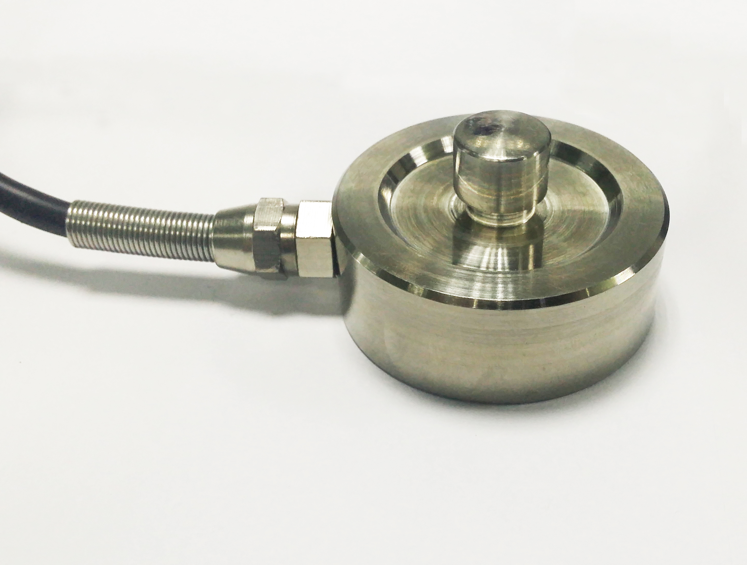
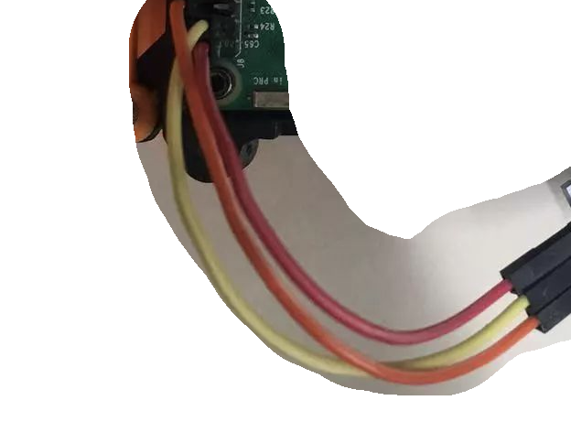
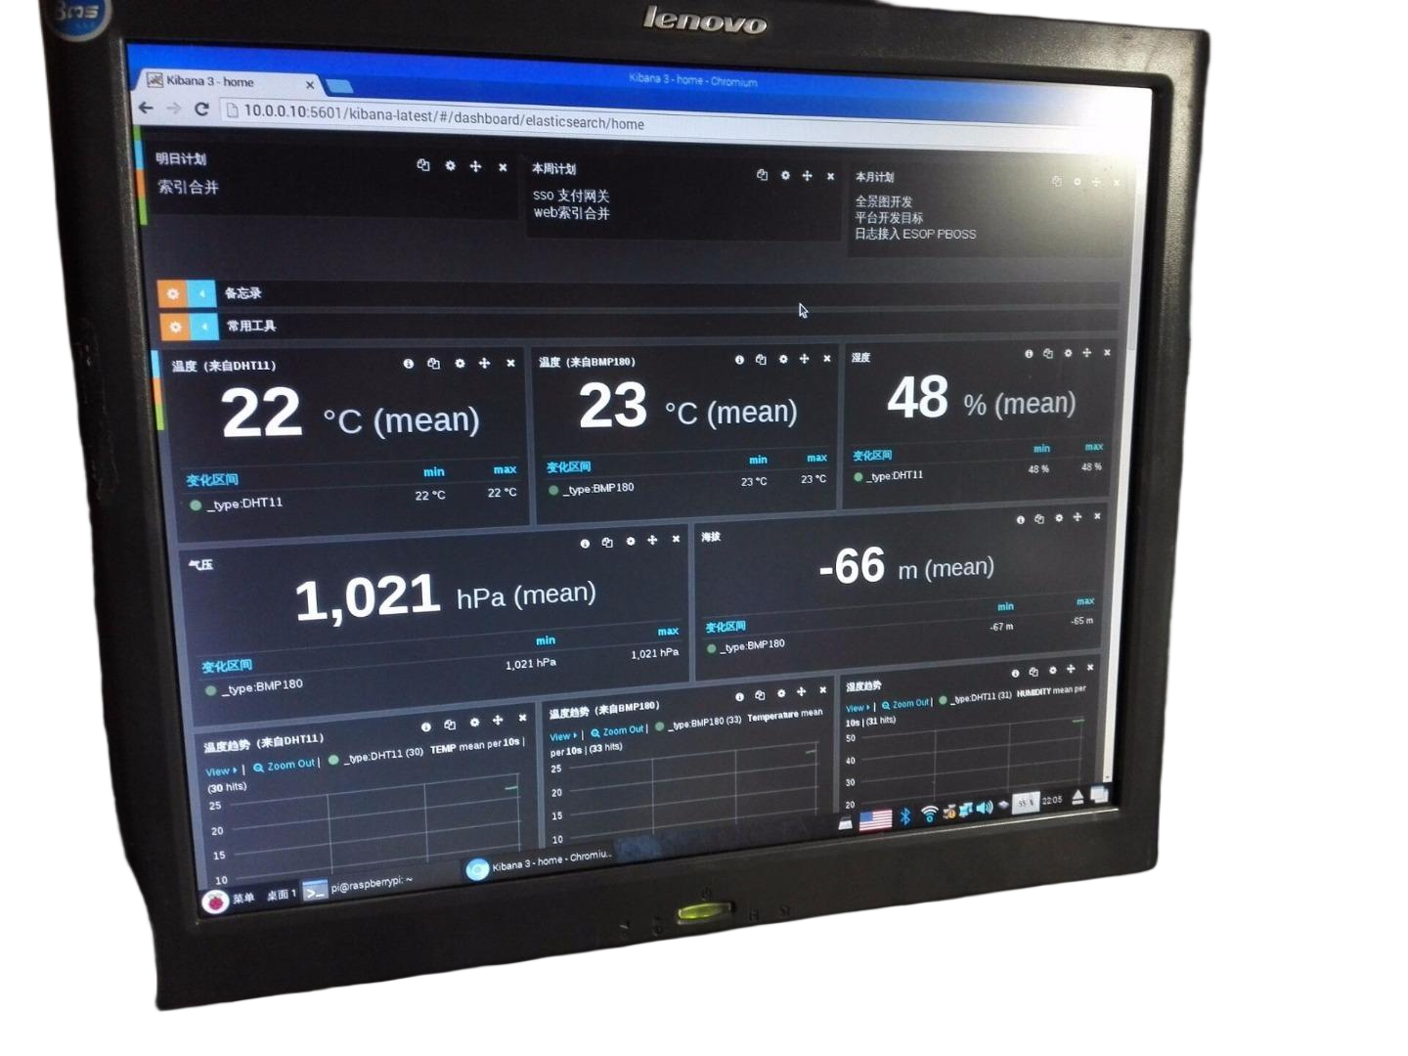
检测仪
树莓派web
界面1
照相
图
图
照相
测长
算法分析
分析结果
测重
导出
照相
界面2-监测大屏
指标1
树莓派
系统
.
.
.
.
.
.
指标N

Slide 2
三大模块--可并行开展
模块一
1. 支架+摄像头模块
2. 鱼长体重模块
3. 软件开发模块
模块三
模块二

